Slide 1
ثبت داده های مرگ ومیر در ایران

Slide 2
اهميت اطلاعات مرگ و مير
اطلاعات دقيق درباره سطح و علل مرگ جمعيت جزء دادهاي اساسي برای موارد زير است:
سياست گذاری، برنامه ريزي و اولويت بندي نظام سلامت و ساير بخش های توسعه
تخصيص منابع لازم براي برنامه ها و مداخلات سلامت و توسعه
پايش و ارزشيابي برنامه هاي سلامت وسایر برنامه های توسعه (MDGs)
ارايه اولويتهاي لازم براي تحقيقات اپيدميو لوژيک
همه موارد فوق مشروط بر اين است که اطلاعات دقیق و به موقع باشد

Slide 3
مرگ(Death) :
از بين رفتن دائمي تمـام نشانه‌هاي حيات در هر زماني بعـد از تولد زنده ( قطع علائم حیـاتی بدون بازگشـت زندگي بعد از تولد زنده)

Slide 4
شاخص ها مرگ و میر
شاخص مرگ کودکان
شاخص مرگ مادارن
شاخص مرگ بزرگسالان 15 تا 60 سالگی ((45q15 و احتمال مرگ 30 تا 70 ساله
شاخص خام مرگ
امید زندگی
شاخص های علت های مرگ (میزان و نسبت)
سالهای از دست رفته عمر به دلیل مرگ زود رس YLL و DALY

Slide 5
تاريخچة جمع آوري آمار مرگ و مير و علل مربوطه در كشور :
نشريات آمار مرگ و مير و علل مربوطه در وزارت بهداشت از قديمي‌ترين منابع مكتوب اطلاعات مرگ و مير در كشور مي‌باشد .
اولين نشريه مربوط به سال 1345 است كه اطلاعات مرگ و مير و علل مربوطه را از 12 شهر منتخب كشور جمع‌آوري كرده و اين روند تا سال 1373 به 24 شهر انتخابي افزايش يافت

Slide 6
از سال 1378 برنامه جمع‌آوري ثبت مرگ بر اساس علت، سن و جنس با استفاده از همة منابع موجود و ممكن در ابتدا در 4 استان و سپس در 10 استـان ( سال 1379 ) و پس از آن در 18 استان
( در سال 1380 ) گسترش يافت.در سال 1381 در 19 استان و در سال 1382 در 23 استان كشور اين برنامه اجرا شد.در سال 1383 در تمام استانهاي كشور به استثناي تهران بزرگ اين برنامه اجرا شده است.

Slide 7
جمع آوري اطلاعات مرگ در ايران
بطور كلي در كشور ما سه منبع اطلاعاتي براي مرگ و مير وجود دارد:
داده‌هاي ثبت مرگ و مير
در اين گروه معمولاً دو سازمان قرار مي‌گيرند كه ثبت مرگ و مير را انجام مي‌دهند.
الف - سازمان ثبت احوال
ب - وزارت بهداشت، درمان و آموزش پزشكي
جمع‌آوري اطلاعات مرگ و مير با استفاده از سرشماري: در برخي از سرشماري ها (مثلاً 1365 ، 1375) مركز آمار ايران اقدام به جمع‌آوري اطلاعات مرگ نموده است.
انجام بررسي خانوار: مركز آمار ايران و وزارت بهداشت، درمان و آموزش پزشكي در مقاطع مختلفي اقدام به انجام بررسي خانوار براي جمع‌آوري اطلاعات مرگ و مير نموده اند.

Slide 8
برنامه ثبت و طبقه‌بندي مرگ و مير معاونت بهداشت- مرکز مدیریت شبکه
براي جمع‌آوري اطلاعات مرگ و مير از همه منابع موجود (بيمارستان، گورستان، مركز بهداشتي درماني و ...) استفاده مي‌شود.
در مناطق روستايي براي تشخيص علت مرگ از پرسشنامه كالبد شكافي شفاهي استفاده مي‌شود
و از سال های 1384 و 1392 گواهي فوت استاندارد نيز مورد استفاده قرار گرفته است.
برنامه نرم افزاري
اطلاعات جمعيتي به تفکيک شهرستان

Slide 9
Data Flow in Death Registration (MOH&ME –DH)
Health
House
Health
Volunteer
District Hospital
Rural Health center
Urban Health center
Legal Medicine Bureau
Authorized Cemeteries
District Health Center
District’s CRO
Cross check
Province Health Center

Slide 10
گردش اطلاعات
در پايان هر ماه ليست موارد مـرگ در جمعيت تحـت پوشش مركز بهداشت شهـرستان تهيه مي‌گردد. چون منـابع متعددي براي جمع‌آوري اطـلاعات مورد استفاده قرار گرفته، ‌موارد تكراري در ليست مزبور حـذف خــواهد شد. اولـويت حذف به اين شرح است، كه:
اگر مرگي از دو منبع، ‌مثلاً‌ بيمارستان و مركز بهداشتي درماني روستايي گزارش شده باشد و داراي علت متفاوت باشد، در صورتيكه علت اعلام شده از طرف بيمارستان كد پوچ (Garbage code) يا كد غير ممكن نباشد، علت اعلام شده توسط بيمارستان پذيرفته مي‌شود.

Slide 11
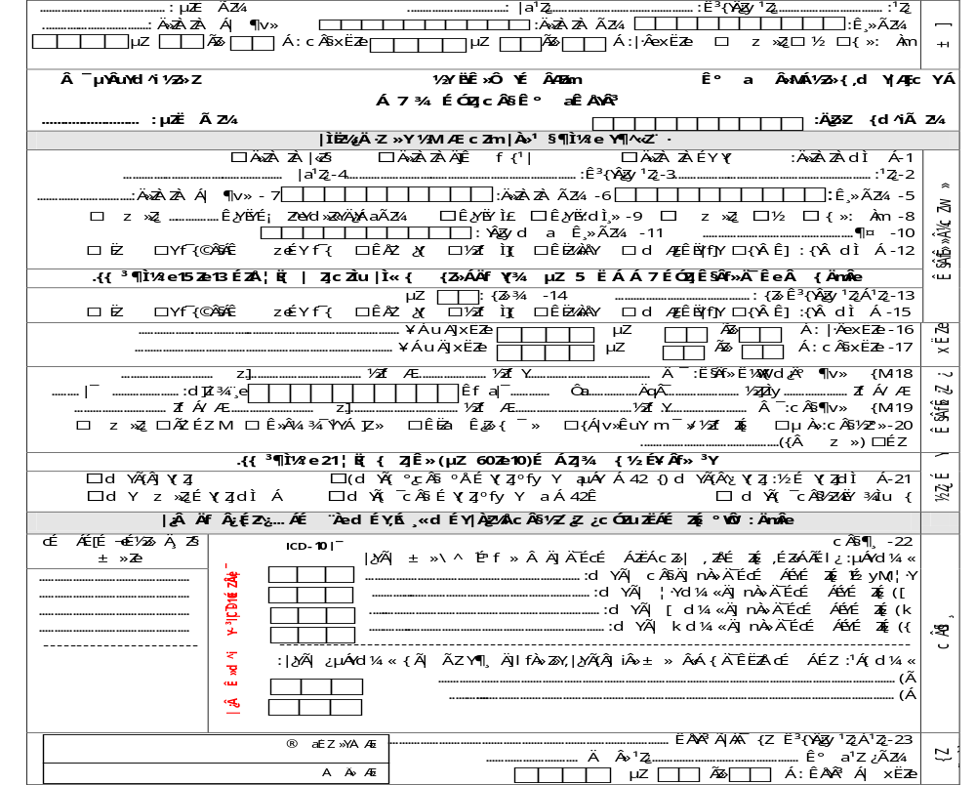

Slide 12
چارچوب تجزیه تحلیل داده های علل مرگ بر اساس برنامه ثبت مرگ

Slide 13
  كنترل كيفيت داده ها
    به طور کلی در کنترل کیفی داده ها مرگ دو مقوله باید در نظر گرفته شود:
    کم ثبتی یا Under reporting
    بد ثبتی یا Misclassifications

Slide 14
کنترل کیفیت داده ها
    کنترل خطاهای ورود کد های متغییر ها
    بررسی کیفیت داده های علل مرگ
كدهاي غير ممكن از نظر سن
كدهاي علل مرگ غير ممكن
كدهاي علل مرگ غير محتمل
كدهاي علل مرگ به حالت ها بد تعریف شده و پوچ

Slide 15
در جریان انتساب وتخصیص علت مرگ موارد غیر ممکن ,غیر محتمل وبی ارزش را باید به شرح زیر مورد توجه قرار داد.
1- کدهای غیر ممکنImposible Code
کدهای غیر ممکن عبارت است از انتساب عللی که از بابت جنس وسن ,وقوع آنها غیر ممکن باشد.
مثلا : مرگ ناشی از عوارض بارداری برای مردان
مرگ نا شی از سرطان بیضه برای زنان
خودکشی در زیر 5سال
میگرن
اختلال خواب

Slide 16
2- کدهای غیر محتمل وبعیدImprobableCode
برخی کدهای غیر محتمل وبعید بعنوان علل مرگ از نظر سنی وجنسی عبارتند از :
- مشکلات ناشی از بارداری وزایمان در سنین کمتر از 10سال وبالای 45 سال
- سرطان دهان ,مری ,معده ,کولون,ریه وبرنش ,کبد ,پستان ومثا نه زیر 5سال
- سرطان دهانه رحم وپروستات در زیر 10سال در رده جنسی مربوط به خود

Slide 17
* مرگ ناشی از موارد زیر در گروه زیر 5سال گرچه محتمل اند ولی ثبات آن به دلایل ومدارک کافی و مستدل نیازمند است :
- بیماریهای روماتیسم قلبی
- بیماریها و عوارض ناشی از فشار خون
- بیماریها وعوارض عروقی مغز

Slide 18
3- کدهای پوچ وبیهوده Garbage Code
کدهای پوچ ,بیهوده و گمراه کننده عبارتند از ”آن دسته از علائم ,نشانه ها و وضعیتهایی که می توانند بطور معمول وجود داشته باشند یا به عنوان حالات واسط و یا علل فوری مرگ پدید آیند ,ولی نمیتوانند علت مرگ واقع شوند .”
در واقع کدهای پوچ آسانترین ”علت انتخابی“ است که به صورت معمول ,شایع وعرفی به مرگها منتسب میشود مثل :
- ایست قلبی
- نارسایی قلبی
- آمبولی ریه
- عقب ماندگی ذهنی

Slide 19
بحث و نتیجه گیری (1)
کاهش مرگ و میر مادران و کود کان و افزایش امید زندگی در طی 35 سال گذشته دستاورد بزرگی برای کشور مان می باشد. که نتیجه تلاش همه بخش های توسعه می باشد
کم شماری مرگ یکی از مهم ترین چالش های نظام ثبت و طبقه بندی مرگ می باشد که این مشکل در برخی از استان ها حاد تر می باشد.
نسبت علت ها کدهای پوچ ،نامعلوم، ثبت نشده و در دست بررسی در اطلاعات سالهای مذبور نسبتا بالا بود که بسیاری از این موارد مربوط به اطلاعات حاصل از سازمان پزشکی قانونی می باشد. بنابر این همکاری سازمان مذبور در ارسال اطلاعات دقیق تر در ارتقای برنامه نظام ثبت علل مرگ بسیار ضروری می باشد.

Slide 20
بحث و نتیجه گیری (2)
بررسی روند علل مرگ نشان می دهد که برخی از بیماری های بخصوص بیماری های غیر واگیر در طی سالهای گدشته افزایش داشته اند از جمله این علل می توان به سرطان ها، بیماری های تنقسی ، دیابت، ایدز و خشونت علیه دیگران را نام برد .
روند برخی از علل مرگ نیز کاهشی بوده است از جمله می توان به کاهش مرگ ناشی از سل و حوادث ترافیکی اشاره نمود. البته میزان حوادث ترافیکی هنوز در کشور ما بالا می باشد.

Slide 21
بحث و نتیجه گیری (3
براساس مطالعه بار بیماری ها، در کشور ما، بیماری ایسکمیک قلب رتبه اول، کمر درد در رتبه دوم و حوادث ترافیکی رتبه سوم را در مقیاس DALYs داشته اند. ولی سایر علل، الگوی متفاوتی را نشان مي دهند. مطالعه مذکور نشان می دهد که برخی از بیماریها غیر واگیر و آسیب ها در طی دوره بیست ساله گذشته (1990 تا 2010 میلادی) روند افزایشی داشته اشته اند.
رتبه برخی از عوامل خطر تغییرات چشم گیری داشته اند از جمله اضافه وزن و افزایش قند خون که ناشي از تغییرات شیوه زندگی و عادات غذایی ایرانیان بوده است. بنابر این، در برنامه ریزی ها و سیاستگذاری های سلامت مداخلات هم جانبه برای ترویج الگوی های زندگی سالم با محوریت برنامه های پیشگیری مهمترین و اثربخش ترین مداخلاتی خواهند بود که مي توانند در آینده سیمای زندگی مردم ایران را تغییر دهند. این مهم محقق نمی گردد مگر با تلاش همه جانبه همه بخش های توسعه و اجرای سیاست ها و برنامه های سلامت محور با محوریت عوامل اجتماعی موثر بر سلامت

